Slide 1
表紙

Slide 2
メンバー紹介
1ページ目

Slide 3
メンバー紹介
2ページ目

Slide 4
ゲーム内容
制作秘話
1ページ目

Slide 5
ゲーム内容
制作秘話
2ページ目

Slide 6
ゲーム内容
制作秘話
3ページ目

Slide 7
ゲーム内容
制作秘話
4ページ目

Slide 8
ゲーム内容
制作秘話
5ページ目

Slide 9
ゲーム内容
制作秘話
6ページ目

Slide 10
ムービー制作秘話

Slide 11
ブース関連秘話

Slide 12





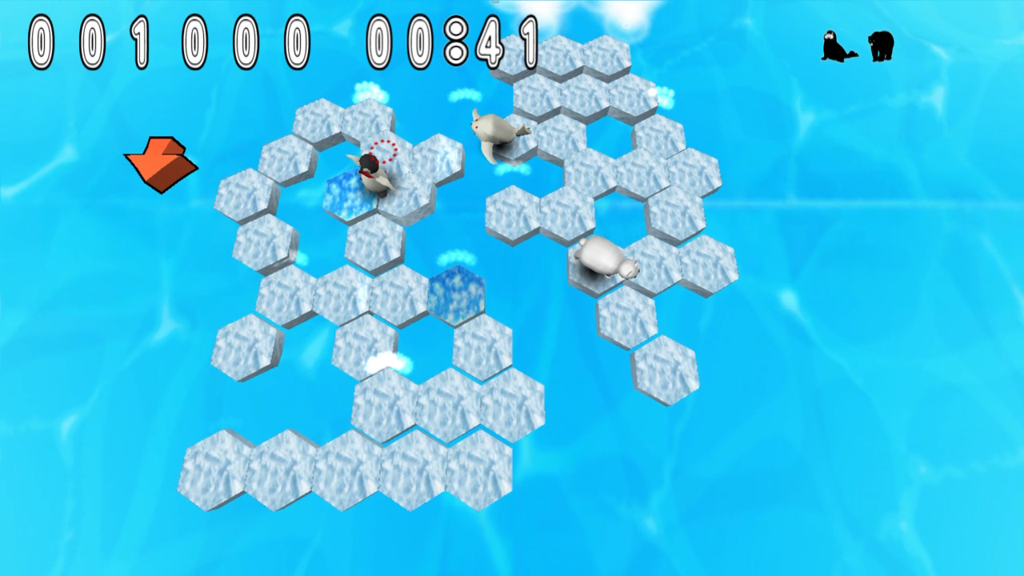



これはペンギンの
生存記録

